Slide 1
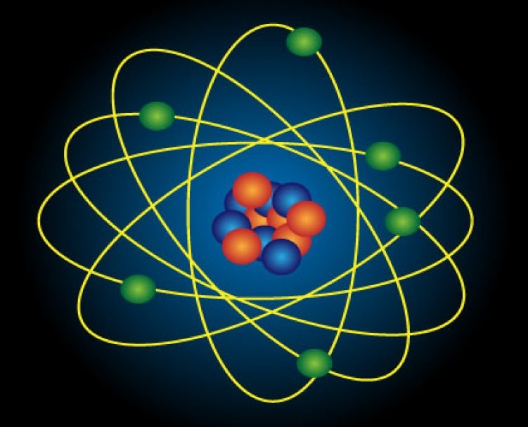
«Зарождение и развитие научного взгляда на мир»
Презентацию выполнила
Иванова Г.С., учитель физики
МОУ «Жарковская СОШ №1»

Slide 2
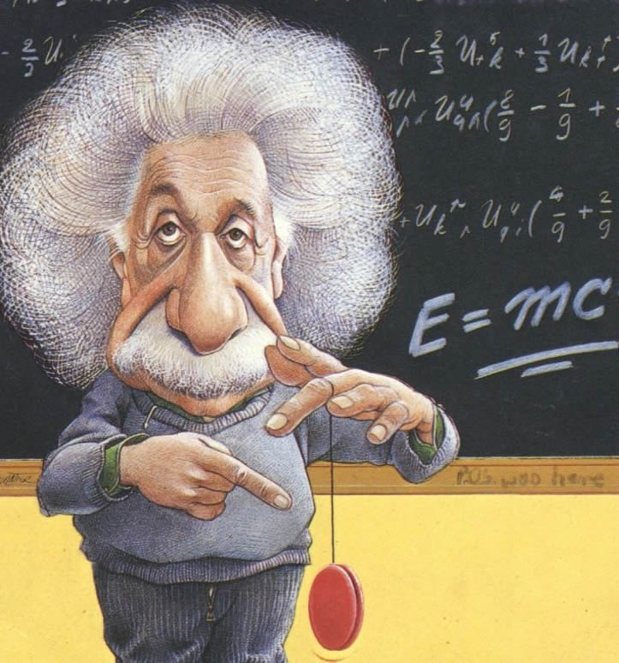
Простые истины

Slide 3
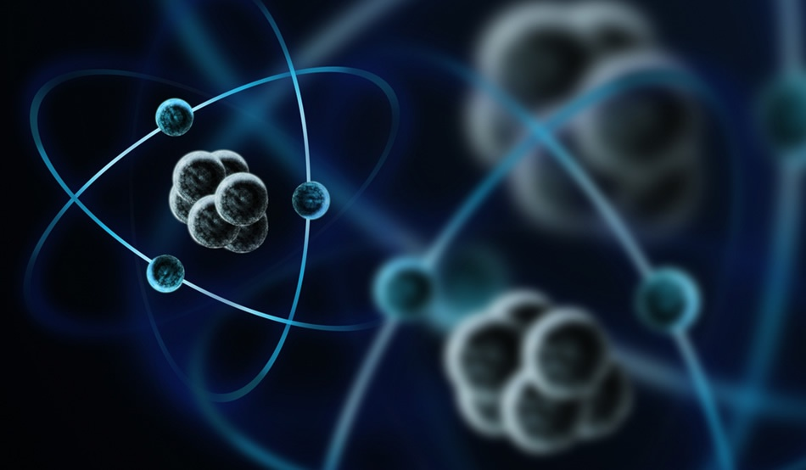
С самого раннего детства ребёнок усваивает солидный «курс физики» -привыкает к простым вещам и простым явлениям вокруг него.
Однако эти знания не образуют науку. Данный опыт лишь только даёт знать о том, что произойдёт в обычных условиях.
Но этот опыт не позволяет предсказать , что произойдёт в новых, изменившихся условиях и не отвечает на вопрос, почему те или иные события вообще происходят.

Slide 4
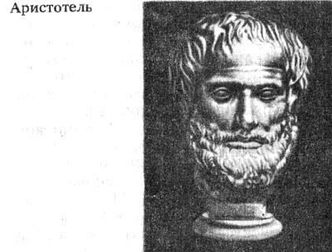
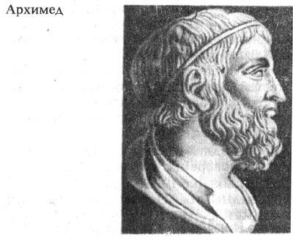
Зарождение науки
Аристотель впервые в истории естествознания ввел классификацию механических форм движения
Принцип рычага и учение о центре тяжести являются важнейшими (наряду с законом Архимеда) научными достижениями Архимеда в области механики. Он изобрел машину для поливки полей («улитку»), водоподъемный винт и особенно успешно разрабатывал конструкции военных машин

Slide 5

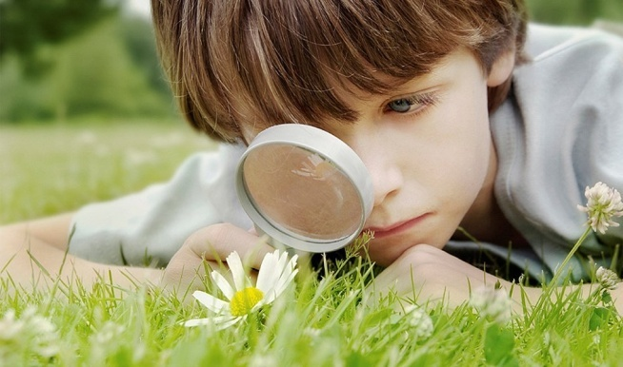
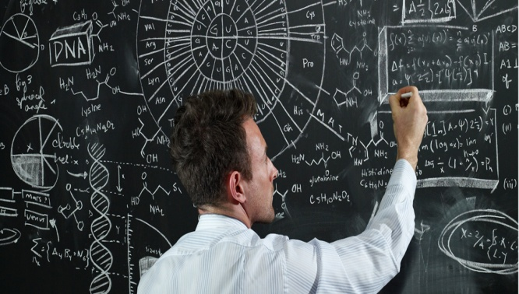
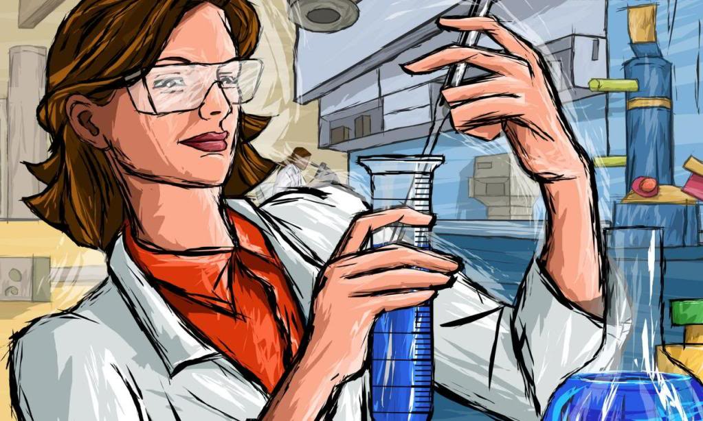
коренным образом изменить материальную цивилизацию, уклад нашей жизни. Под влиянием науки (в том числе) возрастает личностное начало, роль человеческого фактора во всех формах деятельности.
Наука и человечество. Наука — сложное, многостороннее и динамическое явление, она создавалась и развивалась не одним поколением людей. В современном обществе значительно возросла роль науки. На основе научного знания рационализируются, по сути, все формы общественной жизни. Как никогда близки наука и техника. Наука стала непосредственной производительной силой общества. Новые информационные технологии и средства вычислительной техники, достижения генной инженерии и биотехнологии обещают в очередной раз

Slide 6
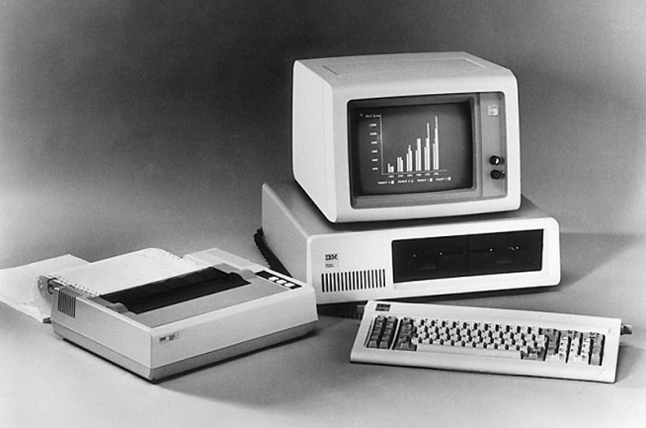
Эстафета передачи знаний
Знания приобретаются человеком на протяжении всей жизни.
Наука представляет собой одно из важнейших направлений развития человеческого общества
Обучение необходимо не только для развития общества, но и для поддержания его существования

Slide 7


Преобразование мира.
Именно развитие науки о природе дало в руки человека современную технику, и это привело к преобразованию окружающего нас мира.

Slide 8
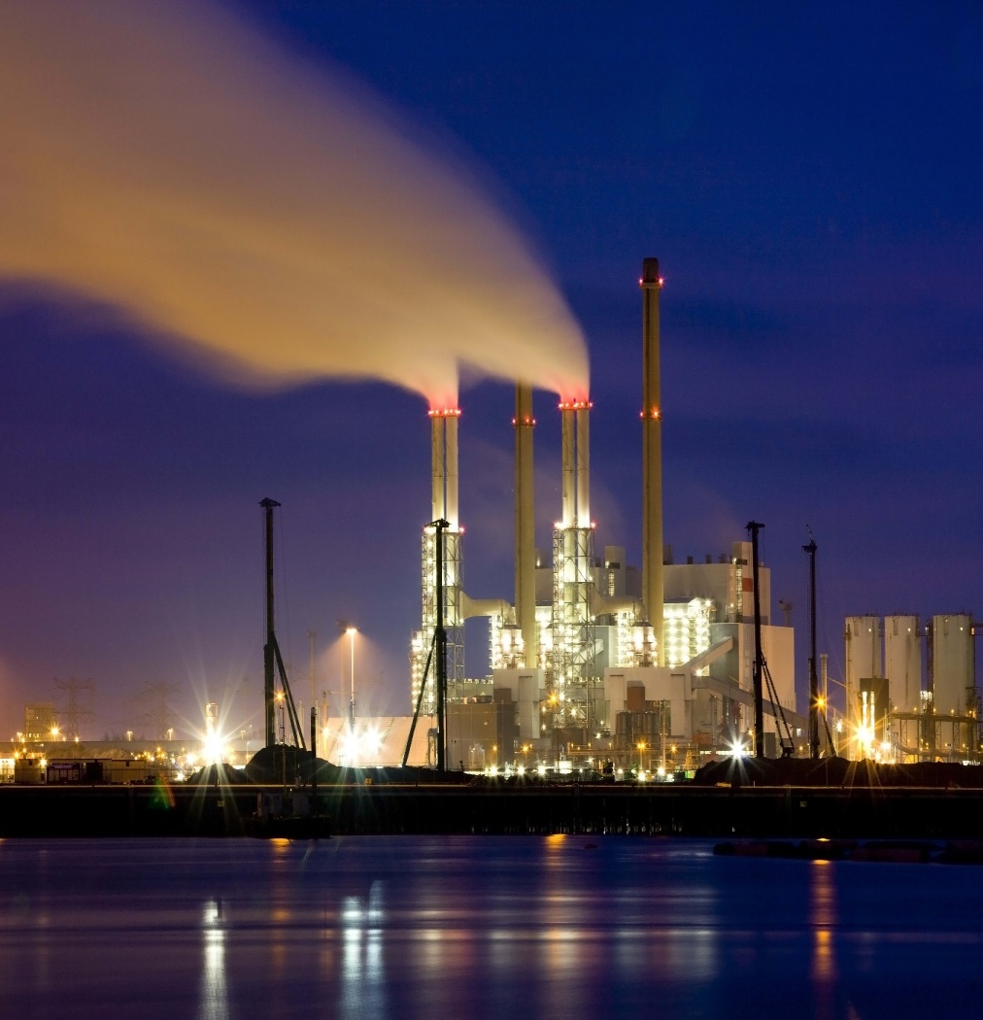
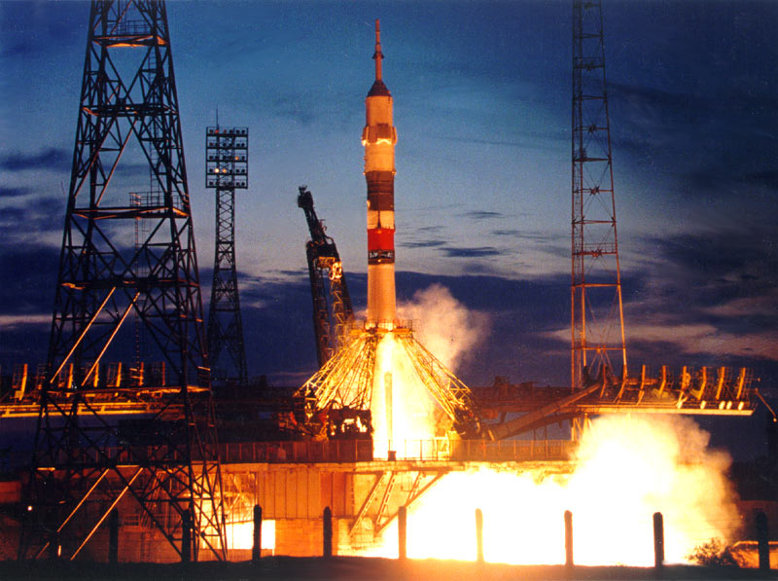
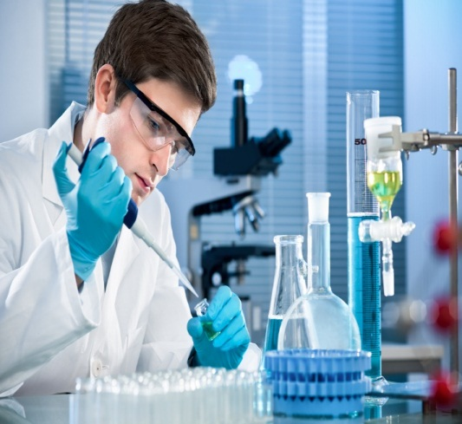
Наука и производство
Наука и производство, очень тесно переплетены между собой. С давних времен, наука зарождалась благодаря нужде в жизненно важных потребностях человечества. На протяжении всей истории существования науки, ее основными стимулами развития были запросы практики, техники, и технологий.
Образование и развитие науки, сильно изменило наш мир. Но в то же время именно эта практическая деятельность человека, и является главным критерием истинности добываемых знаний, и их объективности.

Slide 9

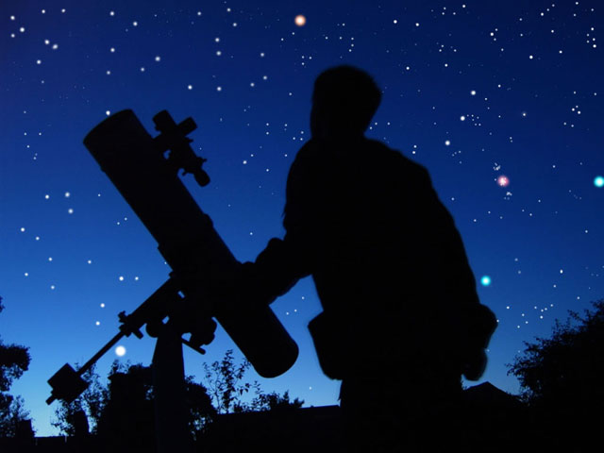
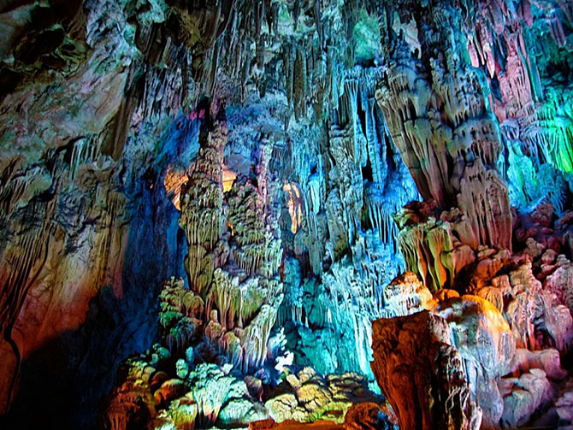
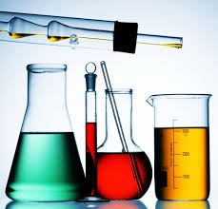
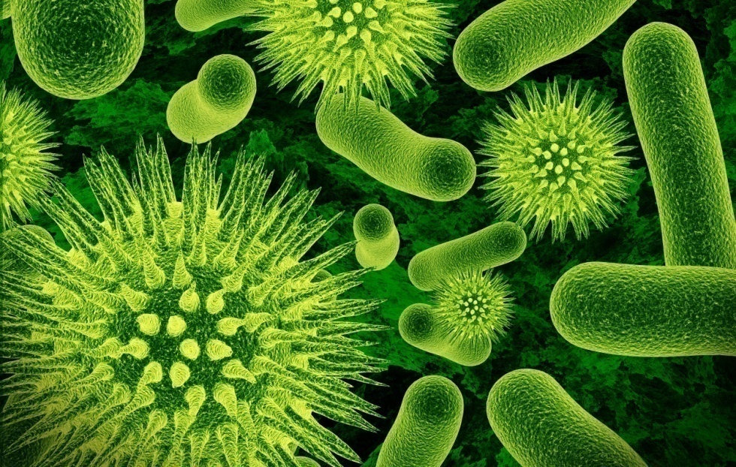
Физика и другие науки.
Астрономия
Геология
Химия
Биология

Slide 10
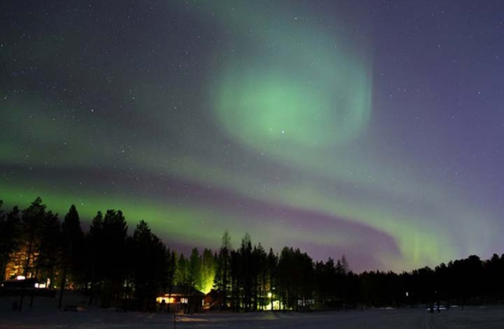
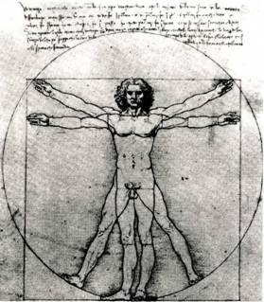
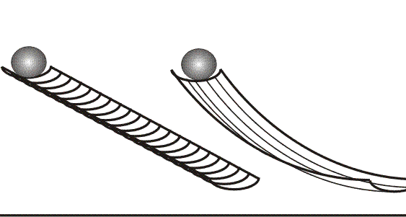

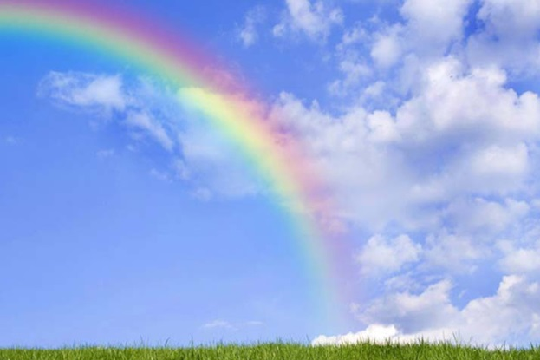
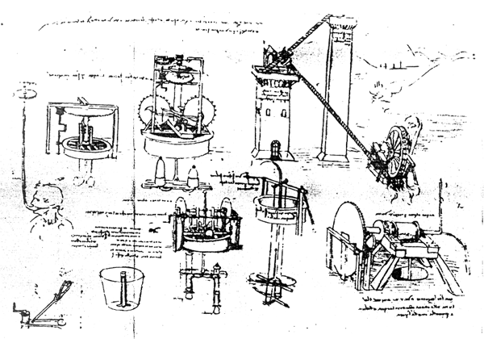
. «Законы природы могут дать неизмеримо больше ,чем заключено в том опытном материале ,на основе которого они получены. Именно благодаря этому возможна наука.» Ф .Бэкон

Slide 11

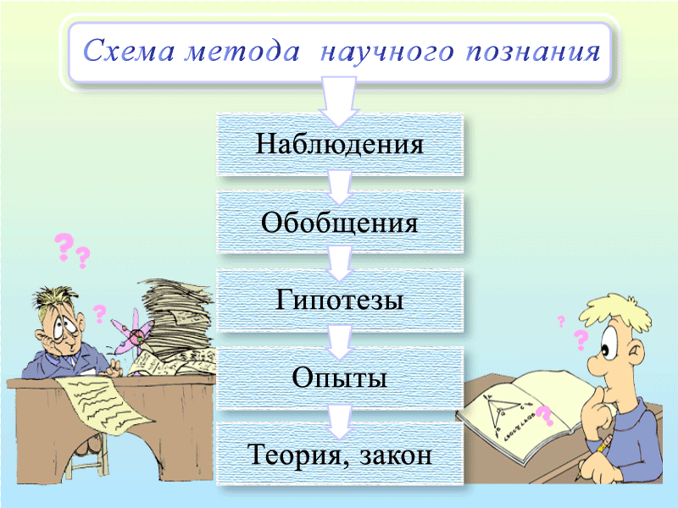
Сущность научного метода

Slide 12
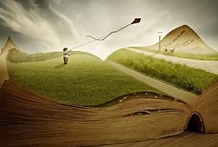
Научное мировоззрение.
Фундаментальные законы , устанавливаемые в физике , намного сложнее для восприятия , чем те, простые факты , с которыми начинается исследование любых явлений. Но они столь же достоверны , столь же объективны.
Все большее число людей осознают, что природа следует определенным законам, которые исключают чудеса.

Slide 13

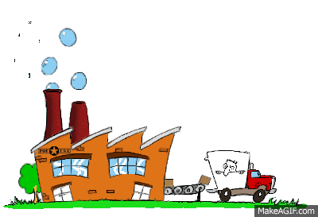
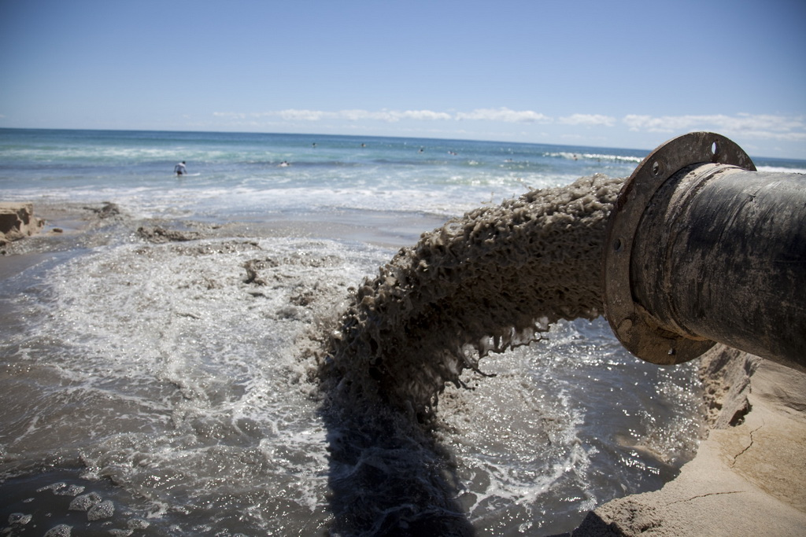
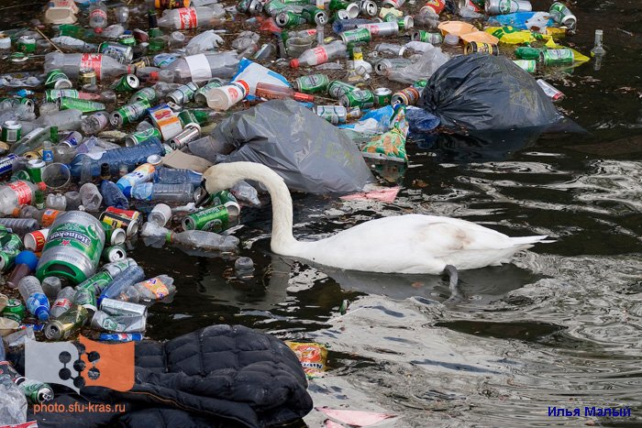
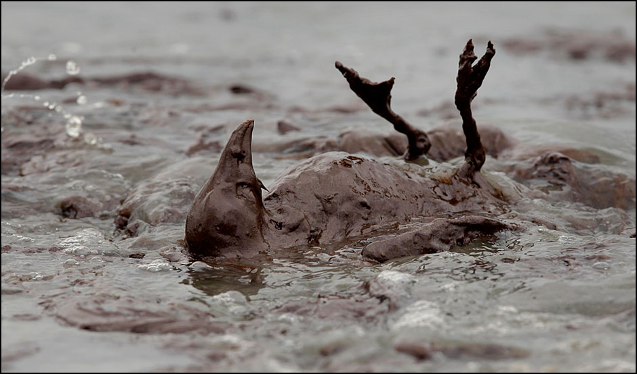
Экологические проблемы

Slide 14
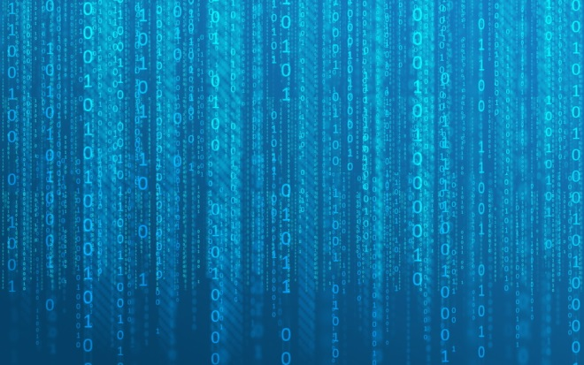
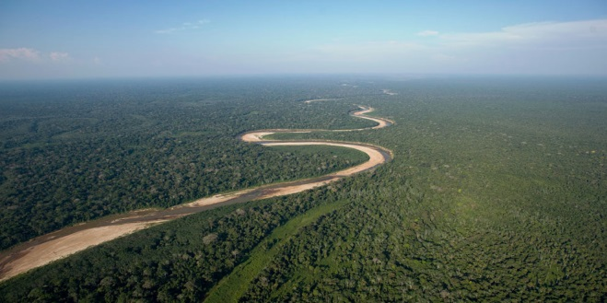
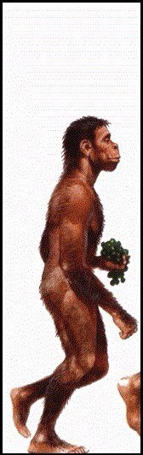
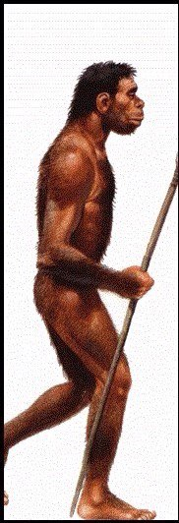
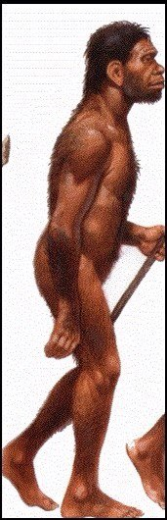
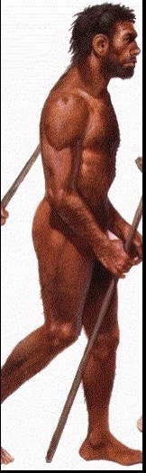
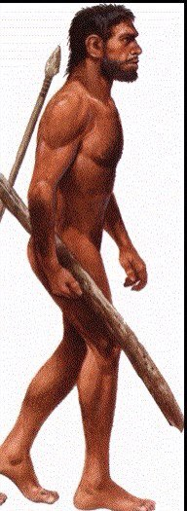
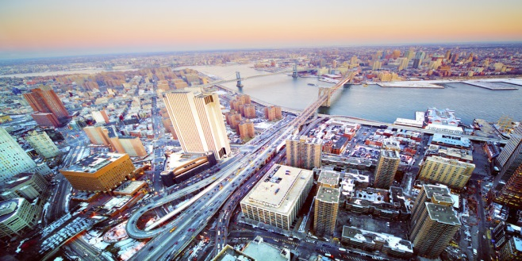

Плоды научного метода

Slide 15
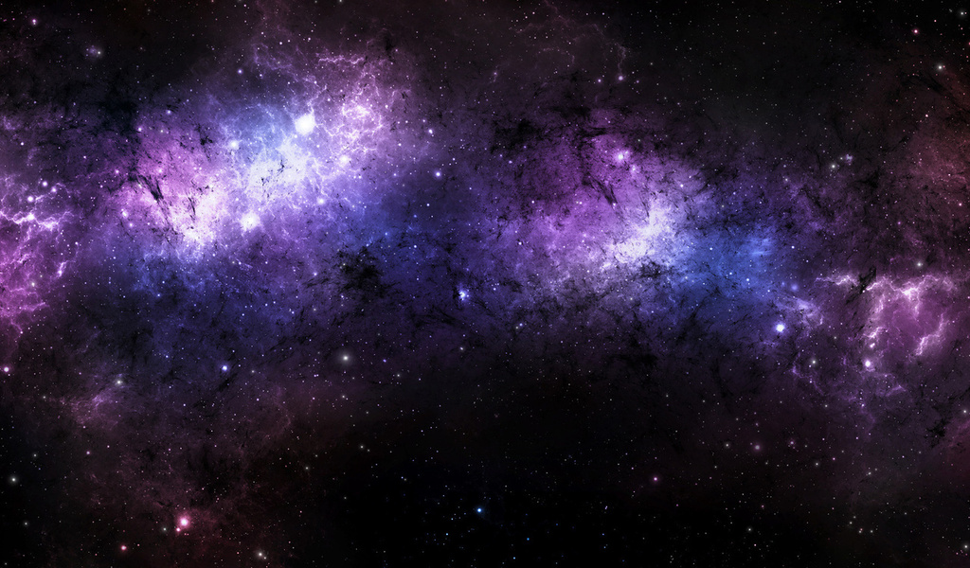
От падения камня до расширяющейся вселенной

Slide 16
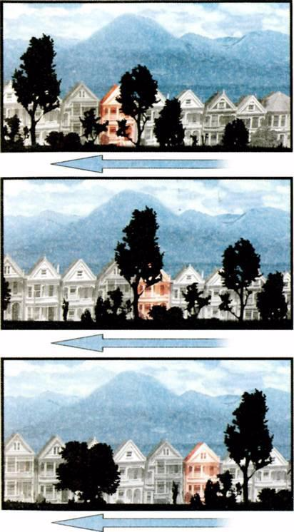
Если посмотреть на небо ясной безлунной ночью, то самыми яркими объектами, скорее всего, окажутся планеты Венера, Марс, Юпитер и Сатурн. А еще вы увидите целую россыпь звезд, похожих на наше Солнце, но расположенных намного дальше от нас. Некоторые из этих неподвижных звезд в действительности едва заметно смещаются друг относительно друга при движении Земли вокруг Солнца. Они вовсе не неподвижны! Это происходит, потому что такие звезды находятся сравнительно близко к нам. Вследствие движения Земли вокруг Солнца мы видим эти более близкие звезды на фоне более далеких из различных положений. Тот же самый эффект наблюдается, когда вы едете на машине, а деревья у дороги словно бы изменяют свое положение на фоне ландшафта, уходящего к горизонту. Чем ближе деревья, тем заметнее их видимое движение. Такое изменение относительного положения называется параллаксом. В случае со звездами это настоящая удача для человечества, потому что параллакс позволяет нам непосредственно измерить расстояние до них.

Slide 17
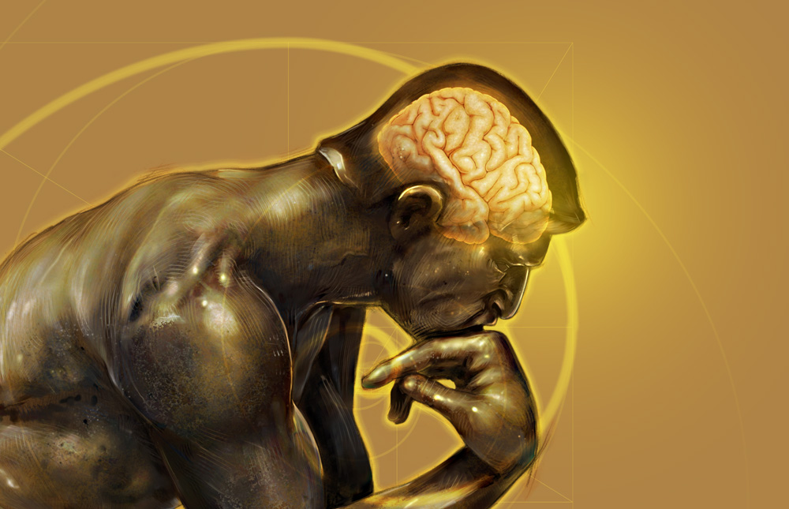
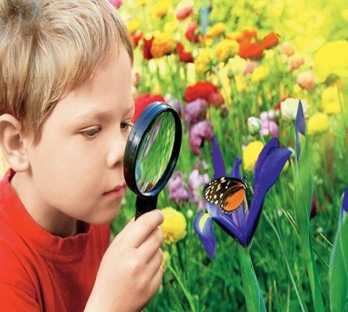
Познаваемость мира и самоограничение науки
Ученые давно поняли, что познание – длительный и трудный процесс. Только недавно ученые приступили к изучению живых организмов на молекулярном уровне. Наука в отличие от мифов и религий не утверждает, что она может немедленно дать ответы на все вопросы. Но она дает правильное понимание проблемы в целом, правильный подход к её возможному решению.

Slide 18
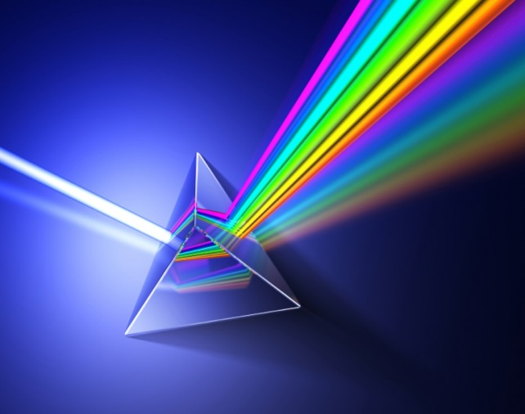
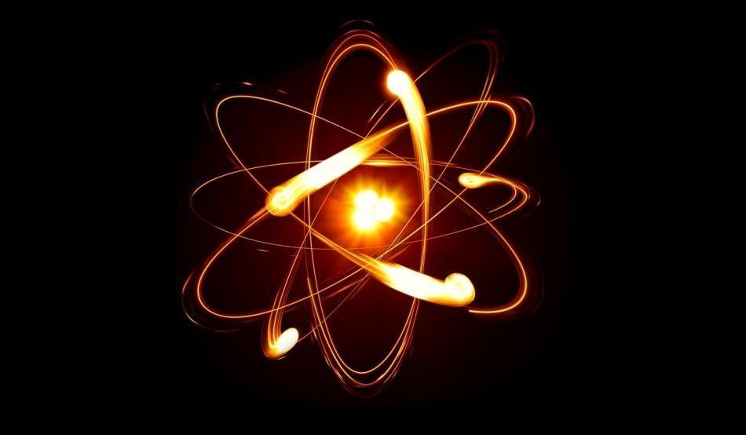
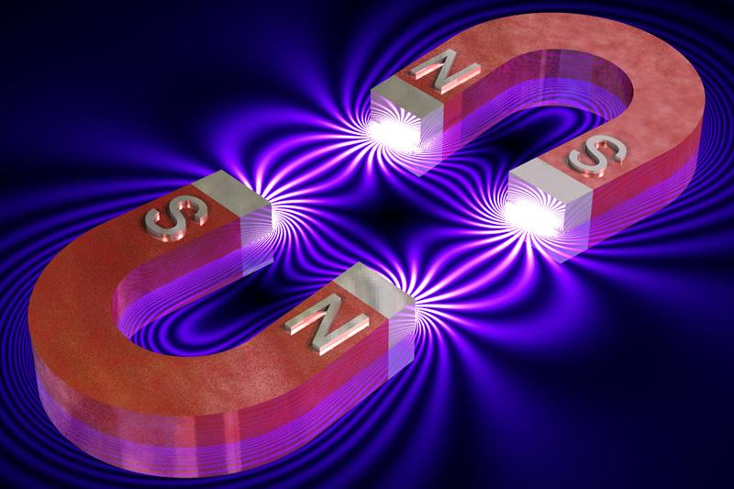
Цель ФИЗИКИ
Цель физики заключается в отыскании общих законов природы и объяснении конкретных процессов на их основе

Slide 19
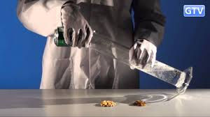
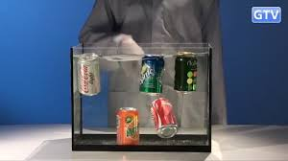
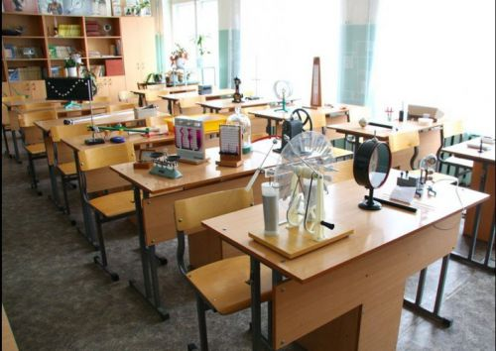
Законы физики основаны на фактах, установленных опытным путем. Факты накапливаются в результате наблюдений. Но при этом только ими ограничиваться нельзя. Дальше идет эксперимент, выработка понятий, допускающих качественные характеристики в форме числа. Чтобы из наблюдений сделать общие выводы, выяснить причины явлений, надо установить количественные зависимости между величинами. Если такая зависимость получается, то найден физический закон.

Slide 20
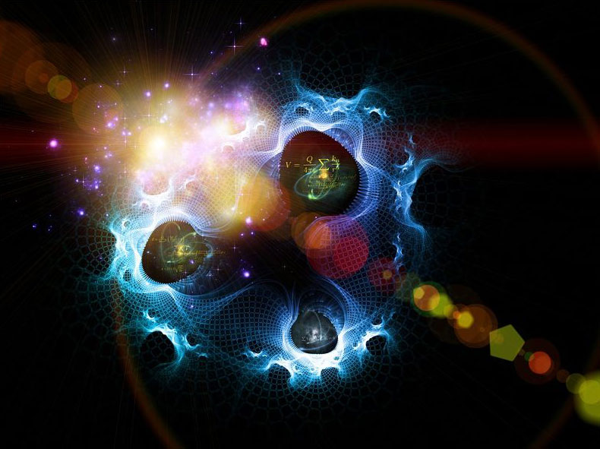
Физические величины И ИХ измерения

Slide 21
Для того, чтобы описать происходящие события и вскрыть их сущность , учёные вводят целый ряд строго определённых количественных понятий- физических величин.
Скорость-V
Сила-F
Давление-P
Температура-t
Электрический заряд-q
И т.д.

Slide 22
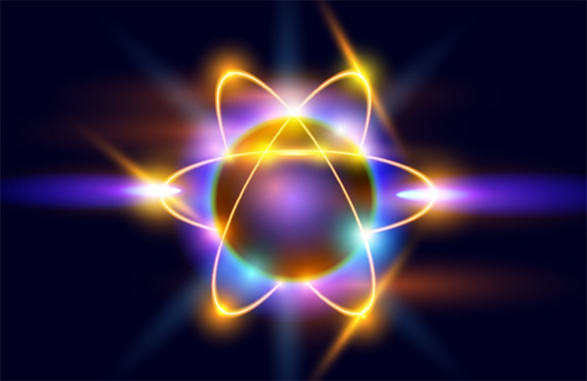
Обычно при определении физических величин просто уточняют и придают количественную форму тому, что непосредственно воспринимается нашими органами чувств. Так вводят понятия силы температуры и т.д. Но есть, конечно, величины, которые не воспринимаются нашими органами чувств, например электрический заряд. Но они могут быть выражены через другие величины , на которые органы чувств человека реагируют.
Так, значение электрического заряда определяется по силам взаимодействия между заряженными телами.

Slide 23
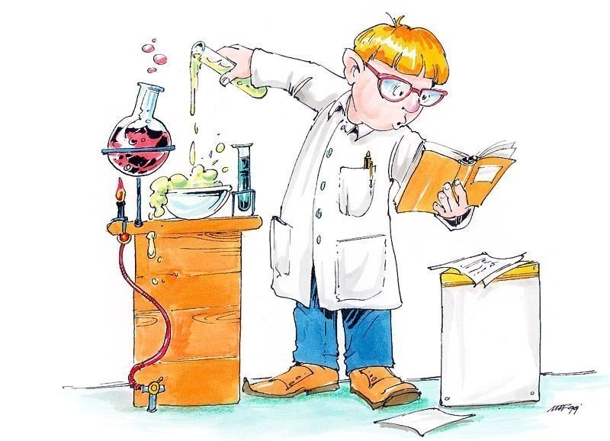
Связи между физическими величинами
F=mg
S=Vt
V=m/ρ
M=pV
Q=gm
A=FS

Slide 24
Тео́рия (греч. — рассмотрение, исследование) — учение, система идей или принципов. Основная функция теории - связывать воедино «косвенные улики», вынести вердикт прошлым событиям и указать, что будет происходить в будущем при соблюдении определённых условий.
Как правило, стандартным методом проверки теорий является прямая экспериментальная проверка. Однако часто теорию нельзя проверить прямым экспериментом (например, теорию о возникновении жизни на Земле) и поэтому теории часто проверяются не прямым экспериментом, а по наличию предсказательной силы — то есть если из неё следуют неизвестные/незамеченные ранее события, и при пристальном наблюдении эти события обнаруживаются, то предсказательная сила присутствует.
При появлении более общей теории старая теория становится элементом этой общей теории. Например, классическая механика Ньютона является предельным приближением более общих теорий: квантовой и релятивистской механики.

Slide 25

Необходимость упрощения реальных явлений
Любое явление, процесс, свойства конкретного тела бесконечно сложны.
Самые простые явления могут привести к сложным, неразрешимым теоретически задачам

Slide 26
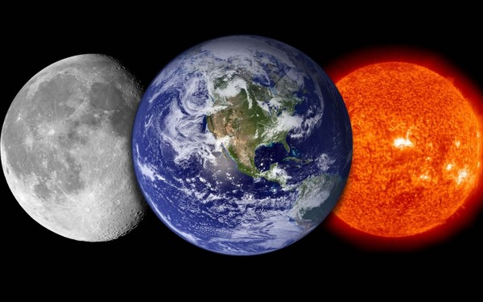
Упрощенная модель явления
Физический метод исследования отличается от математического. Например, в физике вводится понятие материальной точки как тела, обладающего массой, но не имеющего размеров.
Вывод: при рассмотрении явлений нужно определить, какой моделью можно заменить сложное явление.

Slide 27
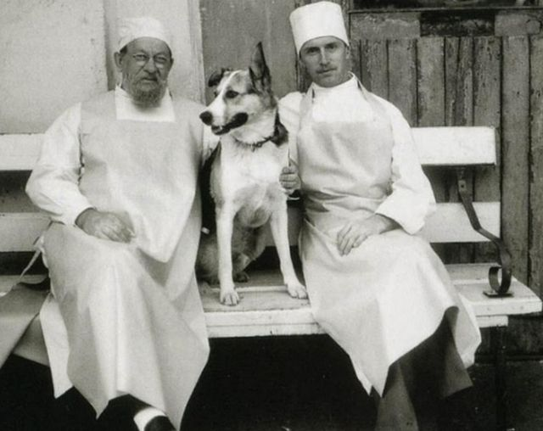
Эксперимент необходимое условие
Без эксперимента, невозможно установить, пригодна ли данная упрощенная модель для описания конкретного явления.
Эксперимент (от лат. experimentum — проба, опыт), также опыт, в научном методе — метод исследования некоторого явления в управляемых условиях . Отличается от наблюдения активным взаимодействием с изучаемым объектом. Обычно эксперимент проводится в рамках научного исследования и служит для проверки гипотезы, установления причинных связей между феноменами.

Slide 28

Упрощенная модель
явления.
Выбор той или иной упрощенной модели определяется не только свойствами самого исследуемого объекта, но зависит также от характера процессов, которые мы намерены изучить.

Slide 29



Взаимосвязь процессов в природе
Механическое движение почта всегда сопровождается тепловыми явлениями .Например ,метеориты в атмосфере земли сгорают из-за большой скорости .В отличие от космически кораблей ,которые предварительно притормаживают.

Slide 30




Цепочка вопросов и ответов

Slide 31

Познаваемость мира.
Познание мира-длительный и трудный процесс . Мир огромен и сложен . Мы не можем знать , что было со Вселенной до «Великого взрыва» и что будет с ней в дальнейшем.
Мы знаем лишь основы для описания эволюции . Ученые стараются ещё больший вклад внести в науку . Пытаются все больше и больше понять наш мир. Но все равно очень мало достоверного известно о природе сознания нашего мира.
В той или иной мере необходимо знакомство не только с фундаментательными законами , но и с научным методом познания, главными фактами , лежащими в основе современного здания науки.

Slide 32

Вопросы по самоконтролю
1)Что такое Физика?
2)Какова сущность метода исследования?
3)Приведите пару примеров плодов научного метода?
4)Чем связана наука и деятельность человека?
5)Для чего первобытный человек хотел познать природу?
6)Из-за чего возникают неблагоприятные экологические проблемы?
7)С какими науками связана физика в настоящее время ?
8)Когда примерно человечество вступило на путь познания природы?

Slide 33


9)Какая наука впервые объяснила устойчивость атома , закономерности образования молекул и позволила понять строение вещества?
10)Без чего немыслима наука?
11)Какова цель физики?
12)К чему стремятся ученые, проводя физический эксперимент?
13)На каком языке формулируются законы физики?
14)Что такое механическое движение?
15)Что такое кинематика?
16)Что такое механика?

